Slide 1

ПРОФ
РИЕНТАТОР

Slide 2


КУРСЫ ЕГЭ
ЭКСКУРСИИ
ОБЩЕНИЕ
ПРОФ-ТЕСТЫ
ОЛИМПИАДЫ
МЕРОПРИЯТИЯ
МАСТЕР-КЛАССЫ
ГАЙД АБИТУРИЕНТУ

Slide 3

11 ШКОЛ УХТЫ
ЛИЦЕЙ №1
ШКОЛА №2
ШКОЛА №3
ШКОЛА №5
ШКОЛА №19
ШКОЛА №20
ШКОЛА №16
ШКОЛА №18
ШКОЛА №10
ШКОЛА №21
УХТИНСКИЙ ТЕХНИЧЕСКИЙ
ЛИЦЕЙ

Slide 4




ОЛИМПИАДЫ

Slide 5
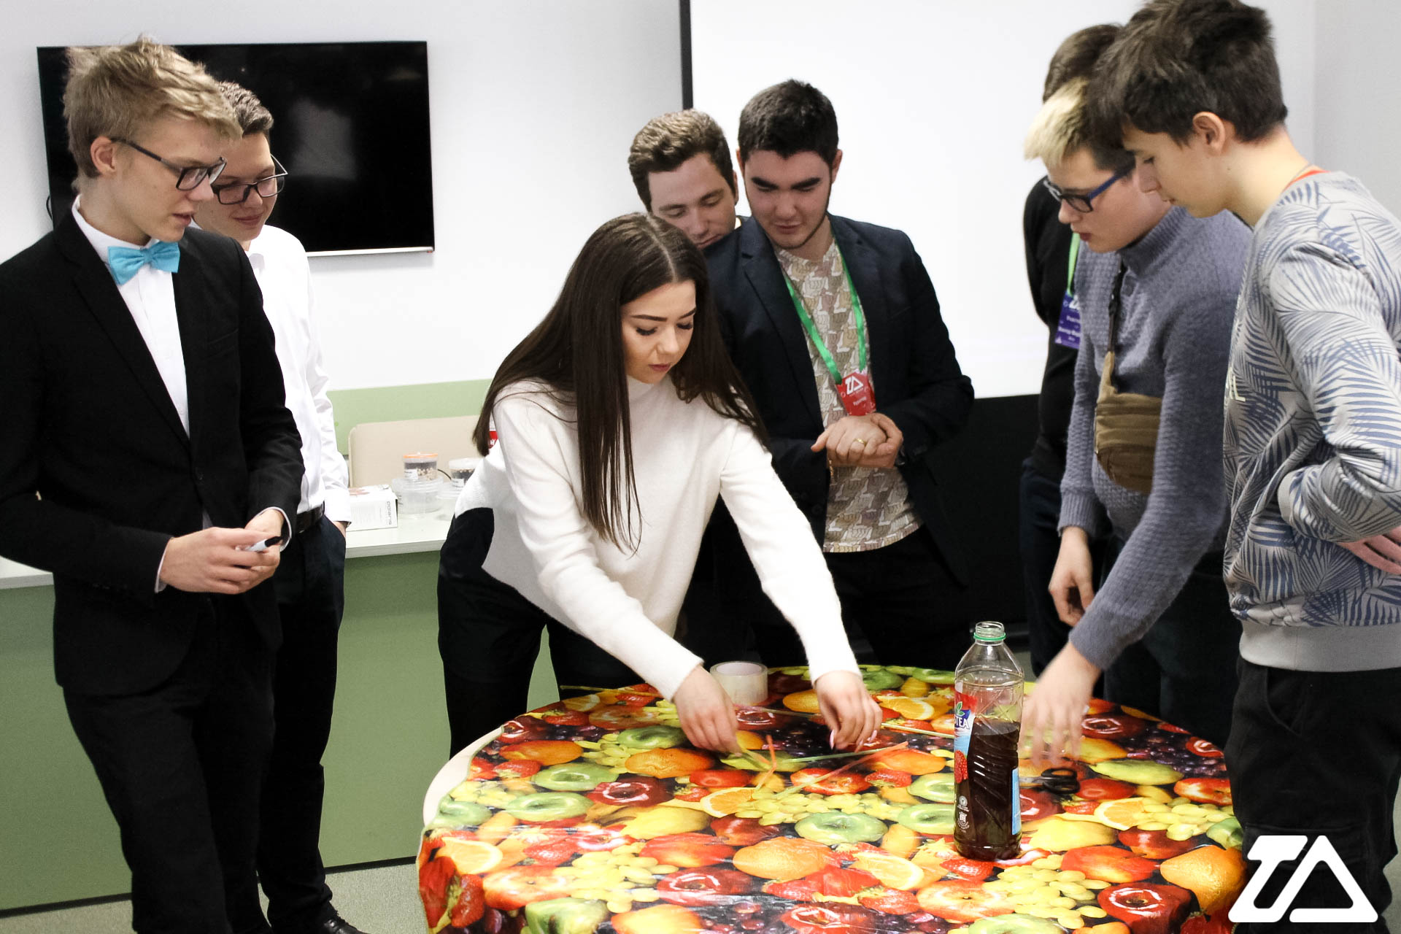
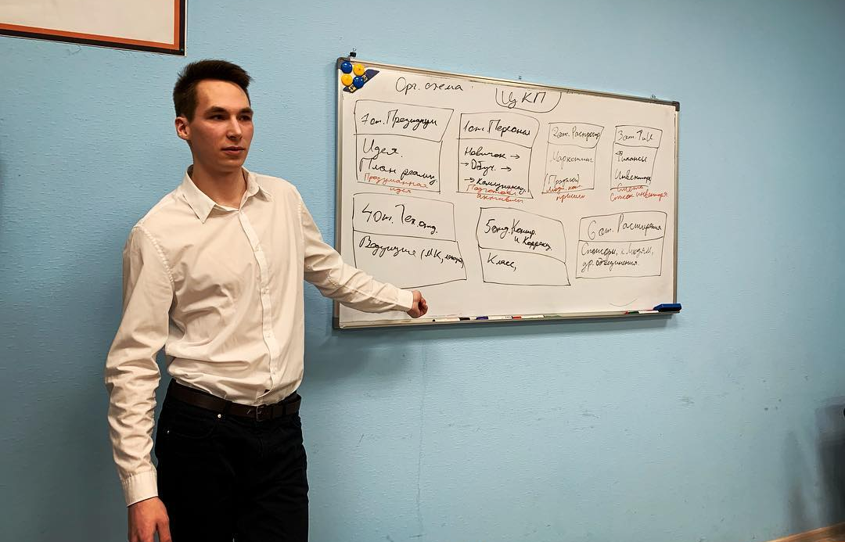
МАСТЕР КЛАССЫ
«ENERGY4ME»
И ДРУГИЕ…

Slide 6
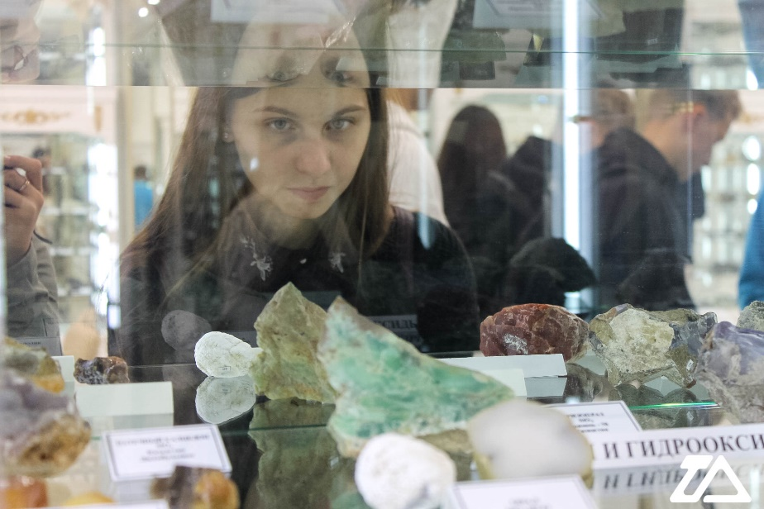
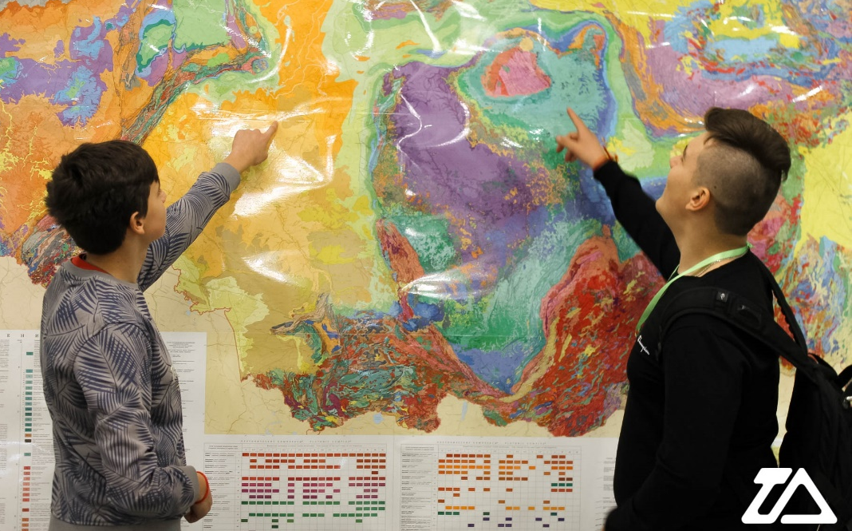
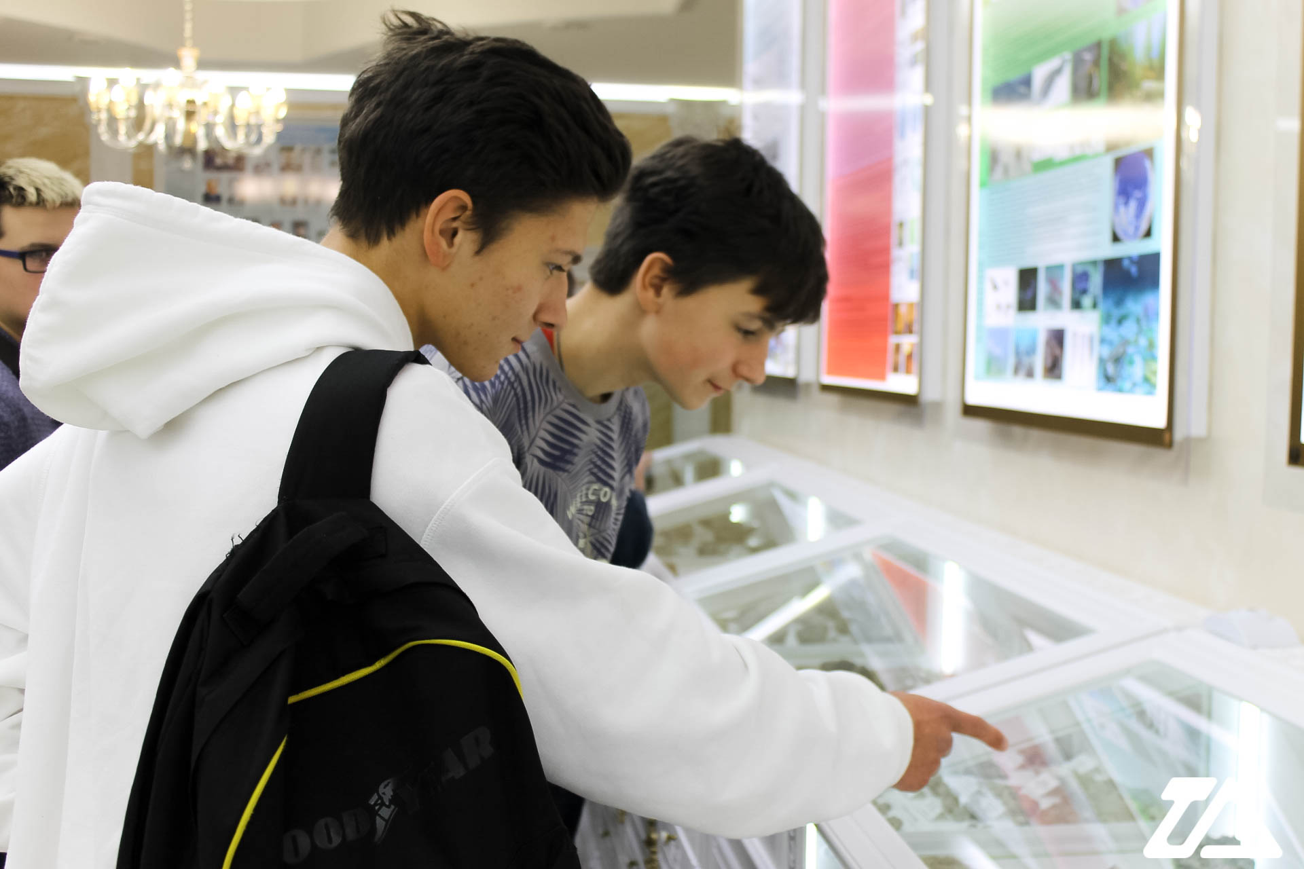
ЭКСКУРСИИ

Slide 7
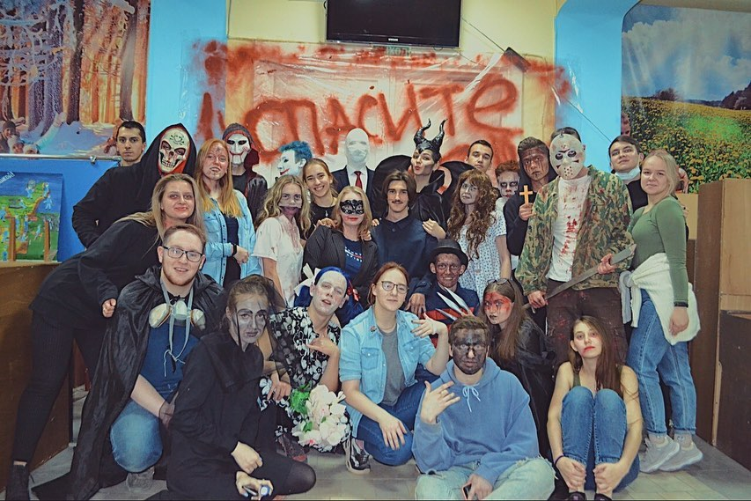
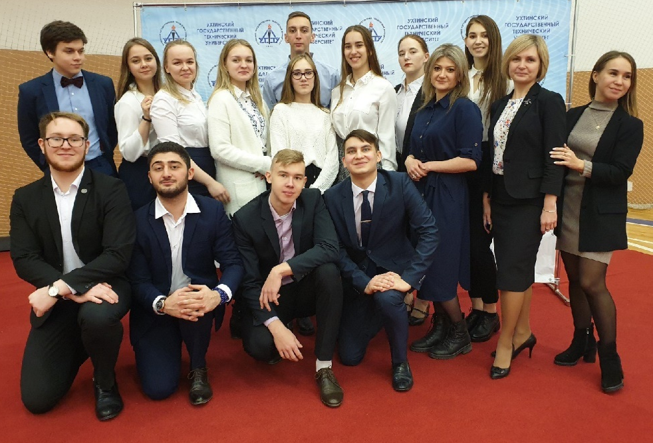
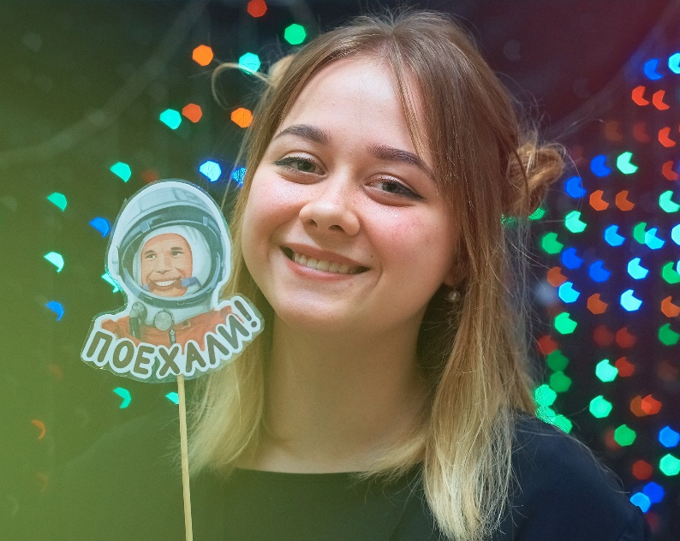
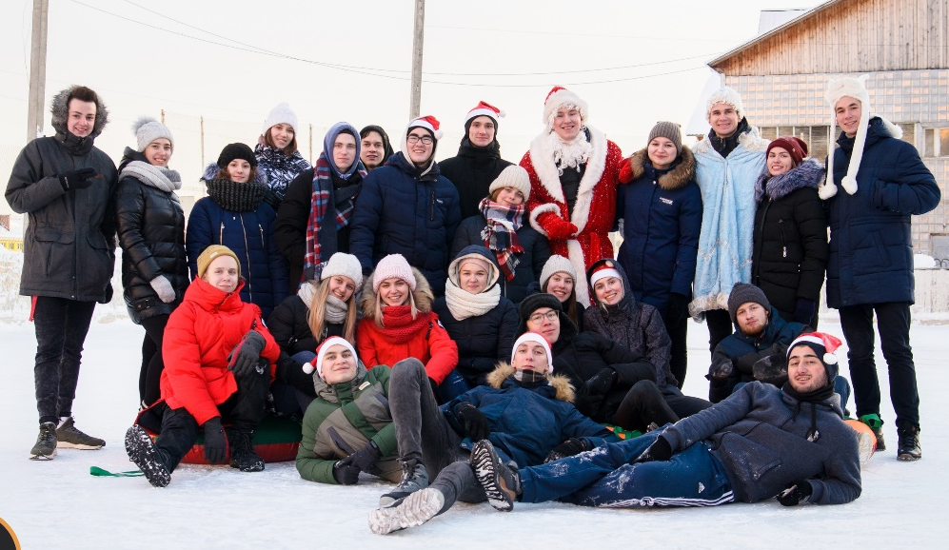
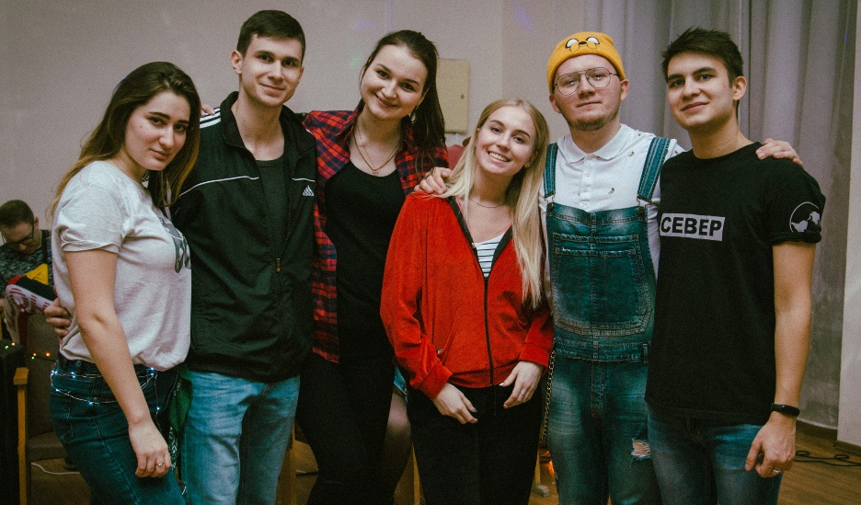
МЕРОПРИЯТИЯ

Slide 8


Slide 9




НАШИ MEDIA
ПРОФОРИЕНТАТОР
УГТУ
@PROF_UGTU

Slide 10
ЧТО ДАЛЬШЕ?

Slide 11





УГТУ
УХТИНСКИЙ ГОСУДАРСТВЕННЫЙ ТЕХНИЧЕСКИЙ УНИВЕРСИТЕТ
РАЗВЕДКА
БУРЕНИЕ
РАЗРАБОТКА
ПРОЕКТИРОВАНИЕ
БЕЗОПАСНОСТЬ
МАШИНЫ И ОБОРУДОВАНИЯ
ЗЕМЛЯ И ЭКОЛОГИЯ
ЭЛЕКТРОНИКА
СТРОИТЕЛЬСТВО
ИНЖИНИРИНГ
АРХИТЕКТУРА
МЕТРОЛОГИЯ
ТЕХНИКА
ЛЕС
ЭКОНОМИКА
МЕНЕДЖМЕНТ
РЕКЛАМА
ИНФОРМАТИКА
ДОКУМЕНТОВЕДЕНИЕ

Slide 12
ЭТО ВСЁ?

Slide 13
СРЕДНЕЕ
ПРОФЕССИОНАЛЬНОЕ ОБРАЗОВАНИЕ
ГОРНО-НЕФТЯНОЙ
КОЛЛЕДЖ
ИНДУСТРИАЛЬНЫЙ
ТЕХНИКУМ
ПРОМЫШЛЕННО-ЭКОНОМИЧЕСКИЙ ЛЕСНОЙ
КОЛЛЕДЖ
ПОДРОБНОСТИ НА САЙТЕ УГТУ

Slide 14
И ЕЩЁ…

Slide 15









ВНЕУЧЕБНАЯ
ДЕЯТЕЛЬНОСТЬ

Slide 16
ПРОФ
РИЕНТАТОР

Slide 17
НАШИ MEDIA
ПРОФОРИЕНТАТОР
УГТУ
@PROF_UGTU

